Slide 1
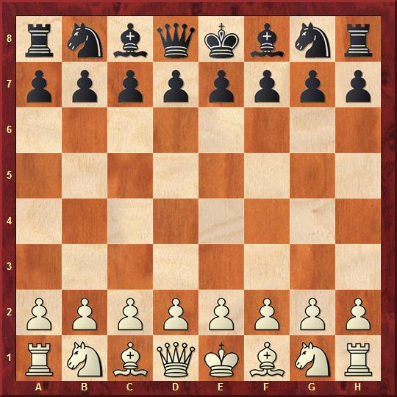
«Обучение дошкольников игре в шахматы»

Slide 2
Нормативные документы, регулирующие развитие шахматного образования в образовательных учреждениях
Приказ Министерства образования Российской Федерации от 18 мая 2004 года №2211 «О развитии шахматного образования в системе образования Российской Федерации».
Приказ №1445/210 от 14.07.2016 года ДО и МП ХМАО-Югры «Об утверждении дорожной карты по развитию шахматного образования в образовательных организациях Ханты-Мансийского Автономного округа – Югры»
Развитие шахматного образования отражается в нормативных документах Департамента образования и молодежной политики Ханты-Мансийского автономного округа – Югры и Департамента физической культуры и спорта Ханты-Мансийского автономного округа – Югры. Утверждена дорожная карта по развитию шахматного образования в образовательных организациях округа.

Slide 3
Цель: Ознакомление педагогов с игровыми ситуациями, способствующими формированию навыков игры в шахматы у детей старшего дошкольного возраста.
Задачи:
познакомить педагогов с нормативной базой, регулирующей развитие шахматного образования в образовательных учреждениях;
познакомить с методической литературой по обучению детей игре в шахматы;
познакомить с играми для ознакомления детей с шахматной доской, фигурами, правилами хода и взятия.

Slide 4
Шахматы – великолепная игра с древнейшей историей, сегодня это популярный вид спорта, которым увлекаются миллионы людей во всех уголках планеты, наряду с этим это прекрасный тренажер для мозга, значительно увеличивающий его интеллектуальные способности.

Slide 5
Актуальность проблемы обучения детей дошкольного возраста обусловлена поиском эффективных методов интеллектуального развития.
Ранее обучение детей дошкольного возраста в игре шахматы позволяет обеспечить более комфортное вхождение ребенка в учебный процесс начальной школы, помогает расширить круг общения детей, к тому же дает возможность современному ребенку научиться выбирать главное из потока информации, которая будет его окружать.

Slide 6
В шахматы играют, как правило, 2 человека.
Игроки ходят по очереди. Первым ходит тот, кто играет белыми.
Суть игры в шахматах – выиграть другого игрока, поставив его королю мат или же создать для себя такую позицию в игре, при которой противник просто сдастся и пожмет вам руку.
Обычно это такая позиция, когда вы съели у противника больше фигур чем он у вас или же он понимает, что через несколько ходов ему будет мат.
Выиграть можно и по времени. Вот вроде бы у тебя съели кучу фигур и вот-вот тебе будет уже мат, но у противника кончается время, и он считается проигравшим, а вы победившим.

Slide 7
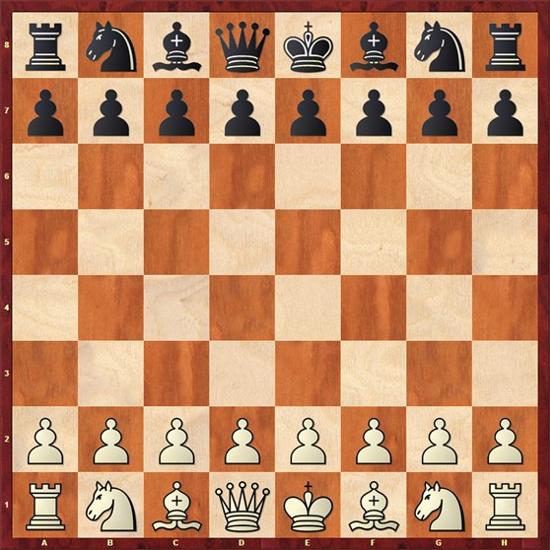
Правила расстановки фигур на шахматной доске
У каждого игрока изначально одинаковое количество фигур, а именно:
8 пешек
2 ладьи
2 коня
2 слона
1 ферзь
1 король
Пешки стоят на 2 и 7 линии. Они являются некой крепостью, линией обороны. Кто-то называет их смертниками, потому что они первыми идут в бой.
Ладьи ставятся по краям, за ними кони, далее слоны, ну и в центре стоят король с ферзем.

Slide 8
Запомните 2 важных правила при расстановке фигур на доске:
1 правило: белые ставятся на лини 1 и 2. Черные ставятся на линии 7 и 8.
2 правило: ферзь любит свой цвет. То есть если ферзь белый, то он ставится на белую клетку, если черный, то на черную.
Соответственно король белых ставится рядом на черную клетку, а король черных стоит рядом с ферзем на белой клетке.

Slide 9
Шахматные фигуры
Пешка, единственная из фигур, имеющая уникальные особенности:
Не ходит назад, только вперед.
При достижении восьмой горизонтали белая пешка и при достижении первой черная, — чудесным образом превращаются в другую фигуру
Может взять пешку противника через
битое поле, то есть “на проходе”

Slide 10
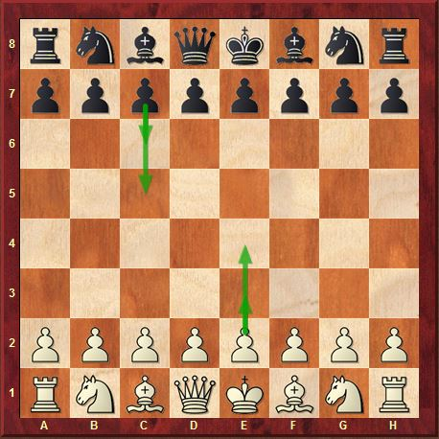
Ходы пешкой
В подавляющем большинстве партий первый ход делается пешкой. Можно еще конем, но это большая редкость. Пешка из начальной позиции может двинуться на одно или на два поля (через клетку) вперед.
Если пешка упирается в другую фигуру на своём пути, продолжать движение она не может. Будь на месте пешки ферзь или ладья, они могли бы взять фигуру противника, но пешке такое “лакомство» не разрешено. Она будет упираться в другую фигуру, пока путь не освободится. Или не получит возможность взятия.

Slide 11
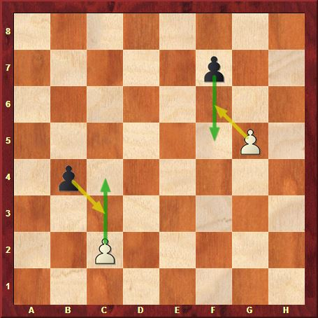
Взятие
Пешка может взять (побить) любую фигуру,
за исключением короля. Направление взятия —
по диагонали на одно поле и
только вперед.
Взятие на проходе. В ситуации, когда пешка, находящаяся в изначальном положении, то есть на 2 или 7 горизонтали, делает ход на 2 поля и проскакивает через поле (клетку), находящееся под боем неприятельской пешки, — она может быть побита этой самой пешкой.

Slide 12
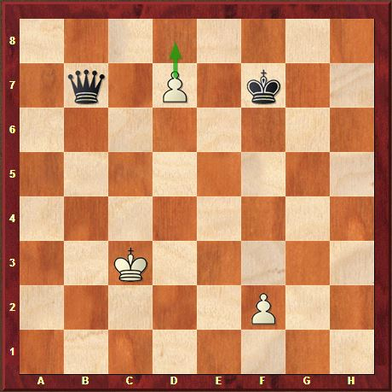
Превращение пешки
Очередное уникальное качество пешки — способность к превращению.
Это поистине джекпот в жизни любой пешки! Когда пешка доходит до последней, восьмой горизонтали (черной — соответственно первой), — она вправе превратиться в какую угодно фигуру такого же цвета, за исключением короля.
Пешка ставится на поле превращения, тут же убирается, а на ее место превращения ставиться новая
фигура. В какую фигуру превратить пешку,
решает играющий, — “хозяин пешки”.

Slide 13
Ладья
Ладья – вторая по силе фигура после ферзя. Это фигура «тяжелая». Наряду с ферзем ладьи входят в обойму «тяжелой артиллерии» и обладают богатыми возможностями. Есть у ладьи и уязвимые места.

Slide 14
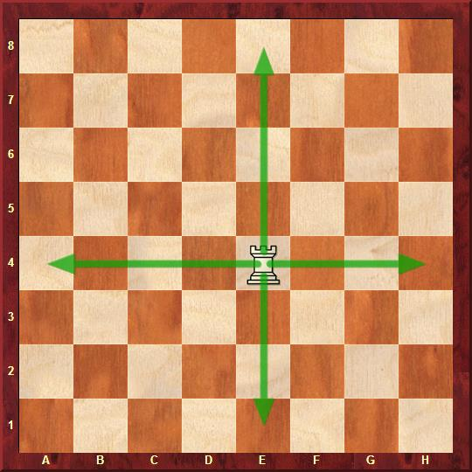
Ходы ладьи
Траектория движения ладьи – по прямой (по горизонтали или вертикали), в любую сторону на любое расстояние. Так же ладья и бьет.
Через фигуру перепрыгивать ладье не разрешается.
Ладья – одна из двух «тяжелых» фигур и представляет серьезную ценность. Она сильнее легких фигур –коня и слона и тем более пешки.
Отсюда вывод:
Ладьи не следует выводить в начале партии в центр доски. Иначе она попадет под атаку менее ценных фигур. Оперативного простора в начале партии у ладьи нет и она довольно уязвима.
Стихия ладьи – оперативный простор.
Занимайте ладьями открытые линии

Slide 15
Конь
Особенности шахматного коня:
Конь - единственная из фигур, которая движется зигзагом. Точнее буквой Г.
Конь – единственная из фигур, которая может прыгать через фигуры, свои и чужие.
Обладает хитрым инструментом – вилкой.

Slide 16
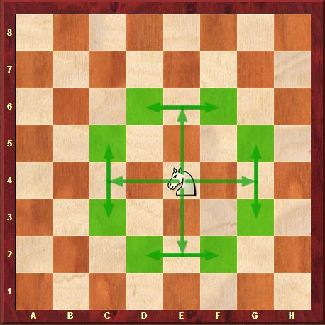
Ходы
Схема движения коня не совсем обычна и в корне отличается от других фигур:
Обычно говорят так: конь ходит буквой Г. Зеленым помечены клетки, на которые может пойти конь, расположенный на поле е4. Как видите, назад конь может ходить также легко, как и вперед.
Еще одна уникальная особенность коня, которой его наделили правила шахмат — он может прыгать как через свои, так и через чужие фигуры:
В данной позиции белый конь
может побить черного слона, несмотря на
препятствия из пешек. Он их попросту
перепрыгивает.

Slide 17
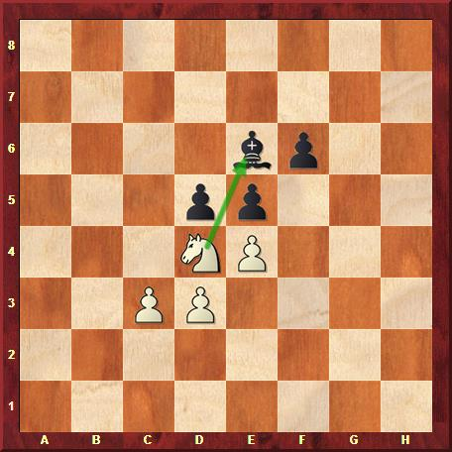
Вилка в шахматах – одновременная атака конем двух фигур противника. Почему этот термин применим именно к коню? Дело в том, что двойное нападение коня часто неочевидно и неожиданно, особенно для начинающих шахматистов.
Иногда вилка венчает красивые
тактические удары.

Slide 18
Слон
Слон обладает рядом интересных особенностей:
Дальнобойность
Любит действовать «сообща» со своим коллегой — слоном
Может мастерски маскироваться
Может поставить мат в самом начале партии

Slide 19
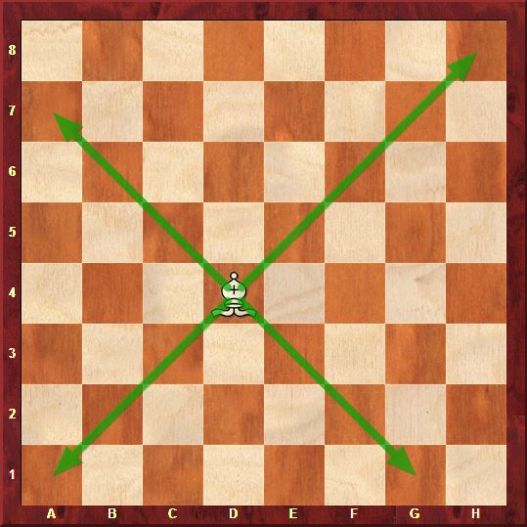
Схема передвижения слона несложная, — он ходит только по диагонали. По свободному пространству.
Перескакивать через фигуры слон не может. Чужую фигуру он может побить, свои же загораживают ему поле деятельности.

Slide 20
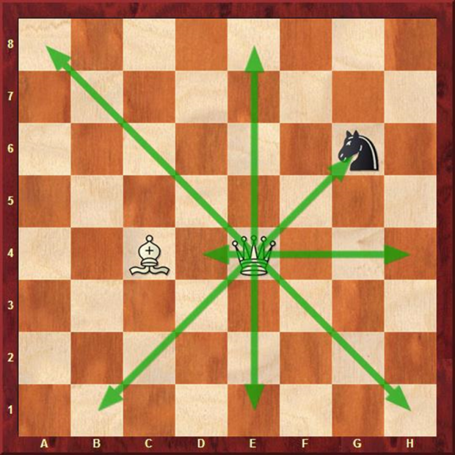
Ферзь
Ходы ферзем
Ферзь может ходить как по диагонали, так и по прямой (горизонтали и вертикали). Если ему не мешают фигуры, перепрыгивать через которые нельзя, он может сделать ход на любое расстояние.
Само собой, фигуру противника ферзь может побить. В данном случае коня. Свой же слон мешает ферзю продвинуться дальше.
По сути дела, ферзь совмещает в себе
функции ладьи и слона. Ферзь – самая
ценная фигура. Размен его на ладью,
слона или коня почти всегда неравноценен.

Slide 21
Король
Король фигура уникальная. Его даже не имеет смысла сравнивать с другими фигурами. Хотя бы потому, что он не может исчезнуть с доски. Может быть поэтому в шахматах у короля нет номинальной ценности относительно других фигур.
Король он и есть король, а именно:
Короля нельзя побить. Если король оказался под боем вражеской фигуры, он должен уйти из-под боя.
Если король не может уйти из под боя
никаким способом, партия заканчивается,
– объявлен мат.
Соответственно, короля нельзя разменять на
другую фигуру

Slide 22
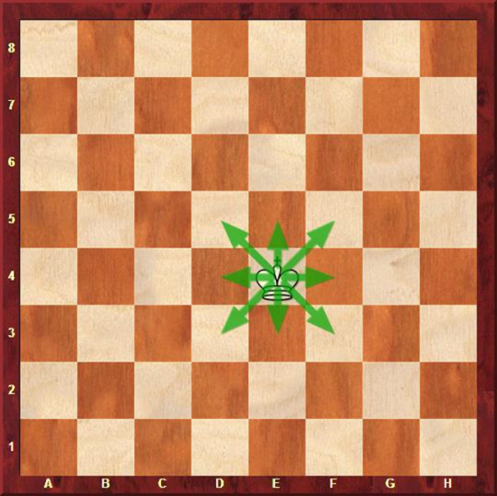
Ходы королем
Ходы короля похожи на ходы ферзя.
С той лишь разницей, что король ходит на одну клетку. Во все стороны, то есть по диагонали, по вертикали и по горизонтали.

Slide 23
Как ходят фигуры
Короли на шахматной доске не могут стоять рядом друг с другом в притык. Между ними должен быть разрыв минимум в 1 клетку.
Король в шахматах не может быть съеденным
При правильной игре действует правило – «Взялся за фигуру – ходи именно ей»
Тот игрок который имеет право хода, может в любой момент предложить ничью, даже после того как сходил. Принять ничью соперник может только до того, как он сходит в ответ.
То есть после ответного хода, после которого он вдруг поймет, что совершил ошибку, принять ничью он не может.

Slide 24
Шах, Мат, Пат
Шах – позиция на шахматной доске, когда какая-либо фигура напала на короля (король под боем), но он может уйти с поля боя, либо его может прикрыть своим телом другая фигура. То есть от шаха можно уйти.
Мат – позиция на шахматной доске, когда какая-либо фигура напала на короля (король под боем), но он НЕ может уйти от нападения. Любое поле куда бы он не ступил – битое. И ни какая его фигура не может закрыть его своим телом.
Пат — позиция на шахматной доске, когда игрок вообще никак не может сходить. В таком случае – это ничья.
Так как теперь вы знаете как ходят фигуры в шахматах, можно показать вам картинками с комментариями, как выглядит шах, двойной шах, мат и пат.

Slide 25
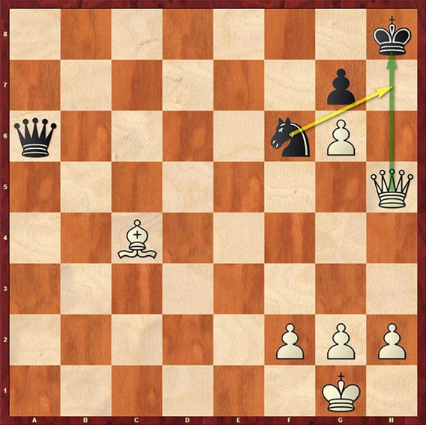
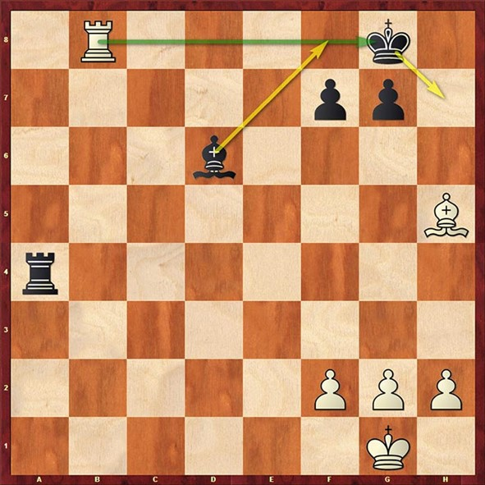
Пример шаха ферзем и ладьей

Slide 26
Варианты мата
Пример мата ферзем:
Королю нельзя кушать ферзя так как он под защитой ладьи. Уйти тоже некуда.

Slide 27
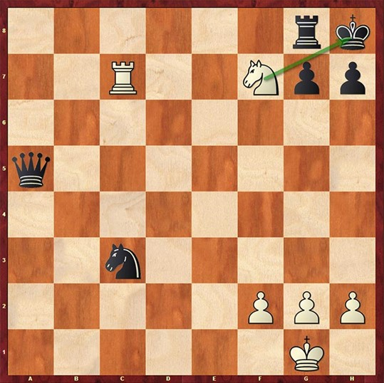
Пример мата конем
Очень красивый мат. Такой мат еще
называют спертым. Король зажат
своими собственными фигурами.

Slide 28
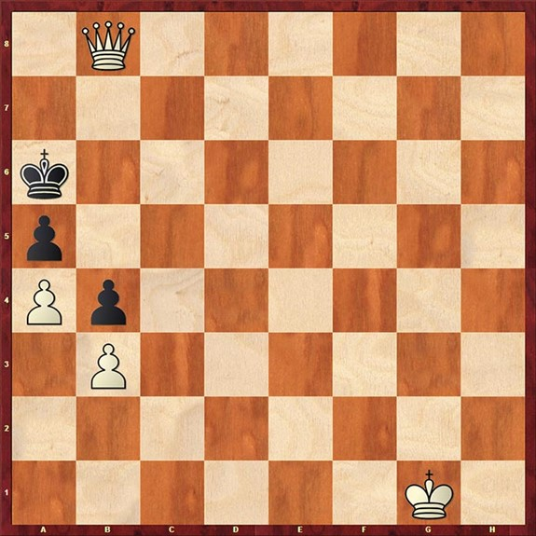
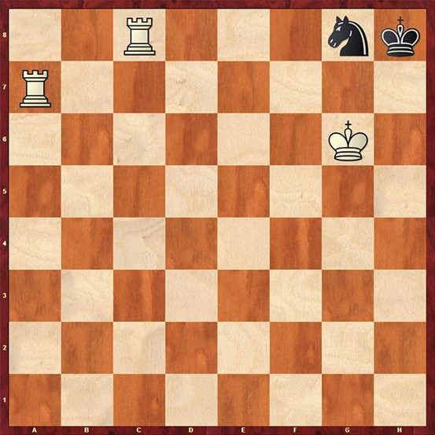
Рассмотрим пат
1. Сейчас ход черных и им некуда ходить. Пешки уперлись в пешки белых, а королем ход запрещен, так как ферзь контролирует все поля.
2. Ход черных. Но они не могут никак сходить. Король не может встать рядом с другим королем и к тому же 7 линия пробивается ладьей, стоящей на a7. Конь тоже не может уйти со своего поля, так как откроет шах королю от ладьи на c8.

Slide 29
Соотношение силы фигуры
Самая слабая фигура в шахматах – это пешка. Она такая маленькая, безобидная и ходит всего на 1-2 клеточки вперед, кушает наискосок на одну клеточку или бьет на проходе.
Не стоит забывать о том, что простая пешка может превратиться в любую фигуру (кроме короля), когда дойдет до последней линии шахматной доски.
Слон, как и конь, равен примерно трем пешкам.
Ферзь равен по силе двум ладьям или трем легким фигурам.
Ладья плюс пешка примерно равна по силе двум легким фигурам.
Так же надо знать, что 2 легкие фигуры обычно сильнее, чем 1 ладья. А ладья и 2 легкие фигуры сильнее, чем ферзь.

Slide 30
Правила поведения шахматиста
После игры расставь фигуры на доске.
По окончании занятий убери фигуры в отведенное для них место.
Во время занятий и игры разговаривай шепотом.
С уважением относись к своему сопернику во время игры.
Перехаживать в шахматах нельзя.
«ТРОНУЛ - ХОДИ!»
«ОТПУСТИЛСЯ – СХОДИЛ!»

Slide 31
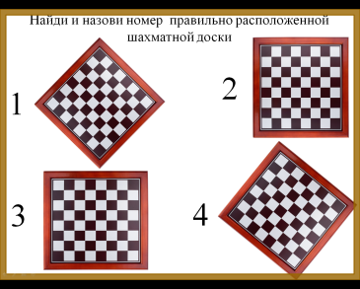
Рефлексия
1. Найди и назови номер, правильно расположенной шахматной доски.

Slide 32
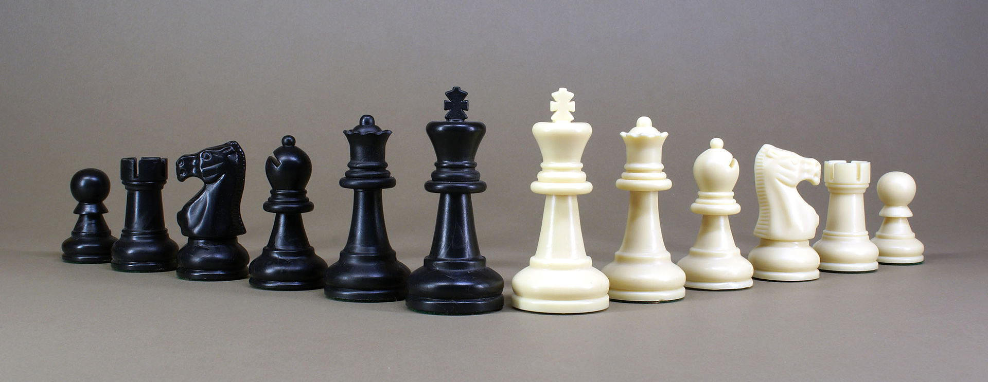
2. Назовите шахматные фигуры

Slide 33
4. Как ходит пешка?
5. Как ходит ладья?
6. Как ходят слон и конь?
7. Как ходят ферзь и король?

Slide 34
Литература
«Шахматная доска»:
1. Сухин И. «Шахматы, первый год, или Там клетки черно-белые чудес и тайн полны: Учебник для 1 класса четырёхлетней и трёхлетней начальной школы». – Обнинск: Духовное возрождение, 1998. http://suhin.narod.ru/chessuch1.htm
2. Князева В. «Уроки шахмат». – Ташкент: Укитувчи, 1992.
3. Г.М. Зенков «Первый шаг» («Пласт», 1993г., Кемеровская область).
«Шахматные фигуры»:
1. Сухин И. «Волшебные фигуры, или Шахматы для детей 2–5 лет». – М.: Новая школа, 1994. http://suhin.narod.ru/chessland2.htm
2. Сухин И. «Волшебный шахматный мешочек». – Испания: Издательский центр Маркота. Международная шахматная Академия Г. Каспарова, 1992.
3. А. Кентлер «Шахматный букварь - раскраска» (СПб, 1998 г.,Изд. «Образование - культура»).
4. И.Весела «Шахматный букварь» (Петрозаводск «Кругозор» 1994г.)
5. Гришин В., Ильин Е. «Шахматная азбука». – М.: Детская литература, 1980.
6. Сухин И. «Шахматы для самых маленьких». – М.: Астрель, АСТ, 2000.
7. Сухин И. «Необыкновенные шахматные приключения».
8. Сухин И. «Приключения в Шахматной стране». – М.: Педагогика, 1991. http://suhin.narod.ru/chessland5.htm
9. Сухин И. «Удивительные приключения в Шахматной стране». – М.: Поматур, 2000. http://suhin.narod.ru/chessland3.htm

